Slide 1
BİLGİNİN ORGANİZASYONUNA GİRİŞ
Tarihçe

Slide 2
TARİHÇE
İnsanlığın ortak mirası olan kütüphaneler, bilgiyi toplama, düzenleme ve aktarma, yararlandırma görevini üstlenmiştir. Tarihsel süreçte bilgiler, belli bir düzende; kil tabletler, papirüs, parşömen ve kâğıdın bulunmasıyla da kitap olarak kütüphane raflarında yerini almışlardır.
Bilgiyi düzenlemenin amacı bilgiyi denetim altına almaktır. Bilgi denetiminin yapılmasının amacı da bilgiye erişimi sağlamak ve kolaylaştırmaktır. İlk çağlardan bu yana bilgiyi denetim altına almak için çeşitli yöntemler kullanılmış ve bu yöntemler değiştirilip geliştirilerek bugünlere gelinmiştir.

Slide 3
Yazılı bilginin toplanması insanlık tarihi kadar eskidir. İlk kütüphaneler, genelde yaratılan kayıtların arşivlenmesinden oluşmaktaydı. Yazının bulunması ile başlayan bu süreç içinde, üretilen bilgi ve belgelerin erişimini kolaylaştırmak ve sahip oldukları koleksiyonu denetleyebilmek için çeşitli şekillerde listeler hazırlamışlardır. Dönemlerin mevcut bilim dallarına göre konu sınıflaması yapmışlar, bu konular altında yazarlara ya da eser adlarına göre alfabetik sıralama yapmışlardır. Hiçbir sistematiğe uymadan listeler yapıldığı da görülmüştür. Bugünkü duruma nasıl gelindiğini anlamak için, ilk çağlardan bu yana yapılan çalışmaları incelemek gerekmektedir.

Slide 4
Araştırmalar, kütüphaneciliğin M.Ö 3400 – M.Ö 3000 yıllarına kadar uzandığını ve iktidarın güç unsuru olarak oldukça önemli bir fonksiyonla ortaya çıktığını ifade eder. Örneğin İskenderiye Kütüphanesi hem bir güç unsuru hem de bilim merkezi olarak tanınmıştır.
Sümerler hem yazmayı hem de yazdıklarını toplamayı sevmekteydiler. Tarih kitapları, doktor reçeteleri, aşk şiirleri, faturalar, öğrencilerin okul ödevleri ve hatta bilinen ilk mektup Sümer yazıtları arasında yer almaktaydı. Her türlü yazılı belgeyi derleyen Sümerler bu yazıtlar için kataloglarlar hazırlamışlardır. Bilinen en eski bibliyografya M.Ö. 2000 yıllarında Sümerlerden kalan, üzerinde 62 kitabın listesi bulunan bir kil tablettir. Bu kitaplardan 24 tanesi günümüze kadar gelmiştir ve konularının edebiyat olduğu bilinmektedir.

Slide 5
Büyük kısmı sağlam olarak ortaya çıkartılan Ebla arşivinden, kil tabletlerin nasıl düzenlendiği ve korunduğu anlaşılmıştır. Tabletler, evlerde duvara dayalı durmakta, bir köşeye konulmakta ya da seramik kaplarda muhafaza edilmekteydi. Daha büyük arşivlerde yatay olarak ve mahfazalı (Kap, kılıf) depolama da görülmüştür. Tabletler çoğu zaman ahşap raflarda tutulmaktaydı. Ayrıca kil tabletler ahşap sandukalar, sazdan yapılmış sepetler ve kapakları ziftle kapatılmış kil küplerde de saklanmıştır.

Slide 6
Ebla arşivi, Suriye sınırları içerisinde yer alan antik kent Ebla'da ortaya çıkarılan; 1800 tam kil tablet, 4700 parça ve binlerce küçük parçadan oluşan bir saray arşivi koleksiyonudur. Tabletler İtalyan arkeolog Paolo Matthiae ve onun ekibi tarafından 1974-75 yılları arasında antik kent Tell Mardikh kazıları sırasında keşfedilmiştir. Hepsinin M.Ö. 2500 ve şehrin yıkıldığı tarih olan M.Ö. 2250 yılları arasında olduğu belirlenmiştir. Tabletler Suriye'de Halep, Şam ve İdlib müzelerinde tutulmaktadır. (Suriye’nin şu anki durumu düşünüldüğünde, tarihi eserlerle beraber yurt dışına kaçırılmış ya da tahrip edilmiş olabilirler.) İçerisinde; kral listeleri, kraliyet törenleri, ferman ve anlaşmalar, yer isimlerinin yer aldığı atlas (M.Ö. 2600) ile ilahiler, ayinler, destanlar ve atasözlerini içeren edebi metinler, diplomatik yazışmalar, genel yönetim, nüfus sayımı, vergi kayıtları, eyalet yönetimiyle ilgili vali ve kralın memurları arasında yazışmalar, memurların idari dosyaları; örneğin maaş, kurbanlık hayvanlar, çeşitli depo kayıtları gibi belgelerin olduğu belirtilmiştir.

Slide 7
Tabletlerin sonlarında, özet bilginin yazıldığı, etiket görevi gören ve bir çizgi tarafından ayrılmış “Kolophon” olarak adlandırılan bir kısım bulunmaktaydı. Bu kısımda yazının amacı, geldiği yer, kullanım sınırlaması, tabletin hangi kâtip tarafından yazıldığı ile hangi tanrı ve tapınağın önüne konulduğu bilgileri yer almaktaydı. örneğin Asurbanipal Kütüphanesi’nden alınan birden çok tabletli bir eserin bir tabletinin Kolophon’unda imza (kustos), diğer tabletin metin başlangıcı, tabletin numarası, çoğunlukla ilk tabletin başlangıç sözcüğüne uyan serinin adı, kopyalandığı kaynak ve nerede bulunduğu bilgisinin yazılı olduğu görülmüştür.

Slide 8
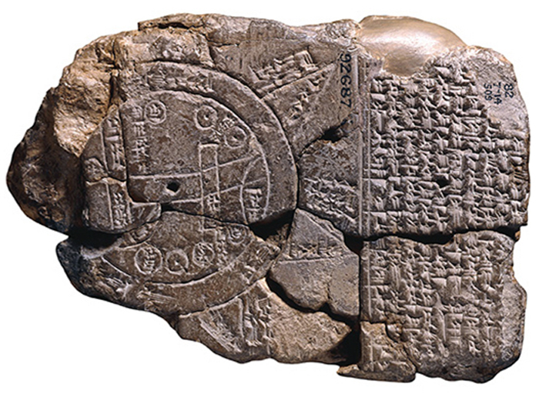
M.Ö. 7. yüzyılda, Asur uygarlığına bağlı Ninevah (Nineveh ya da Ninova) kentindeki Asurbanipal (M.Ö. 669-626) kütüphanesinin kil tabletler koleksiyonu sayı bakımından benzersizdir. Bu koleksiyonun düzeni konumuz açısından önemlidir. Kil tabletler kütüphaneye giriş sıralarına göre numaralandırılarak kayıtları yapılmış, dizinleri (indeksleri) hazırlanmıştır. Konularına göre bir sınıflama sistemi de hazırlanmıştır.
Kil tablet örneği

Slide 9
Kil Tablet Örneği

Slide 10
Kil tabletler ucuz, yazıları değiştirilemez ve yangına karşı dayanıklı olduklarından dolayı kütüphane için çok uygundu. Ancak ağırdı, kolay kırılabiliyordu ve yazı yazma esnasında sürekli nemli tutulmak zorundaydı. Bu nedenle Babil zamanında önemli metinler için mum dolgulu ahşap tabletler kullanılmıştır. Özellikle çok önemli olan metinlerde, tablet ince bir kil tabakasının içine gömülmekteydi.

Slide 11
Mısır’da Edfu’da yapılan kazılar sonucunda bulunan papirüs evinde, duvarların üzerine asılan deriden büyük bir rulo üzerine yazılmış kitapları içine alan kasaların listesi adlı kitap kataloğu bulunmuştur. Bahsedilen sandıkların içinde kaç kitap olduğu ve konularının ne olduğu bilinmemekle beraber, büyü konusunda eserleri barındırdığı bilinmektedir.
Mısır’da kütüphaneler tapınaklarda yer almıştır. Genellikle din ve onunla ilgili törenler, ayrıca felsefe, tıp, kimya gibi bilimler ve devletler arasındaki yazışmalarla ilgili yapıtlar vardır. Bu kurumlardaki kütüphaneler daha çok arşiv niteliğindedir.
Bilgi kaynaklarının konularına göre kataloglandırılmış olması, kütüphanecilikte önemli bir adım olmuştur. Nitekim İskenderiye Kütüphanesi, bu konuda öncü olup dünyaca ünlü araştırmacıları misafir ettiği herkes tarafından bilinmektedir.

Slide 12
Saray kütüphanesi olan İskenderiye Kütüphanesi M.Ö. 3. yüzyılda kütüphaneci Demetrius Phalerius tarafından yönetilmekteydi. Phalerius “Bilgi dünyanın düzenini yansıtır” görüşüne sahip olduğu için kendisini bilginin derlenmesine adamıştır. İskenderiye Kütüphanesi’nin koleksiyonunda, Phalerius’un kişisel çabaları ile toplaması sonucu, 400.000 ila 700.000 kitap olduğu söylenmektedir. Bu kütüphane ile ilgili önemli olan konu, Phalerius’tan sonra kütüphanenin başına geçen Kallimakos’un (Callimachus ya da Callimachas) (M.Ö. 260- 240) kütüphane koleksiyonu için konu sınıflamasına göre bir katalog hazırlamasıdır. Kallimakhos’un hazırladığı katalog, tabletler anlamına gelen Pinakes adıyla anılmaktadır.

Slide 13
Pinakes bilinen katalog çalışmalarının en eskisi olduğu için önemi büyüktür. 120 kitaptan oluşmaktadır. Daha çok Yunan edebiyatı konusunu içine alan sistematik bir katalog olduğu söylenmektedir. Bu katalog, ünlü yazarların yaşadığı tarihlerin belirlenmesine yardımcı olmuştur. Dönemin bilim dalları, bu dallara ait yazar listeleri ile Dewey sınıflama sistemine benzer bir yapısı vardır. Her bir ana konu altında ilgili yazarlar, bu yazarlara ait eserler alfabetik olarak sıralanmıştır. Bu katalog sistematik sınıflama sistemi düzenine göre hazırlanmış ve konular alt konulara ayrılmıştır. Katalogdaki eser adlarının alfabetik olarak sıralandığı ve aynı zamanda kronolojik bir düzene de sahip olduğu bilinmektedir. Bilindiği kadarıyla alfabetik ve sözlük düzeni, edebi yapıtlar için daha önce herhangi bir kütüphanede kullanılmamıştır. Katalog, kendisinden sonra kurulan kütüphanelere örnek olduğu için bilimsel hayatta önemli yer tutar.

Slide 14
M.Ö. 1500 yıllarında Hititler, yazıtlar için hazırladıkları dizinlerin en sonuna bibliyografik bilgi eklemiştirler. Herhangi bir dizinin kaç tablet içerdiği, her tabletin başlığı bu bibliyografyalarda belirtilmiştir.
Bergama kütüphanesinde yapılan kataloglama çalışmaları hakkında pek fazla bilgiye sahip olmamakla beraber Pinakes’e benzer bir sistemde listeler hazırlandığı düşünülmektedir.

Slide 15
Antik Çağ’ın en büyük kütüphanesinin Mısır’daki İskenderiye Kütüphanesi olduğu kabul edilmektedir. Ancak, kendisini sanatın ve edebiyatın koruyucusu ilan eden Bergama Kralı 1. Attalos ve ondan sonra gelen oğlu II. Eumenes’in Bergama’da da bir kütüphane kurmuş olduğu bilinmektedir. Bergamalılar ve Mısırlılar arasında bir kütüphane zamanla rekabeti başlamış, Bergama Kütüphanesi’nin gelişmesini istemeyen Mısırlılar, bir çeşit kağıt olan papirüsün Bergama’ya ithalini yasaklamışlardı. Bunun üzerine Bergama'da papirüs yerine geçebilecek herhangi bir materyal arayışı başlamıştı. Sardes'li sanatçı Krates, krala keçi derisinden özel bir biçimde hazırlanmış bir örnek getirmişti. İstenilen şekilde kullanılış elverişliliği gösteren bu materyale Bergama kağıdı (Pergaminae Chartae) adı verildi ve sonra tek kelime ile söylenen parşömen haline dönüştü.

Slide 16
Papirüs örnekleri

Slide 17
Papirüs örnekleri

Slide 18
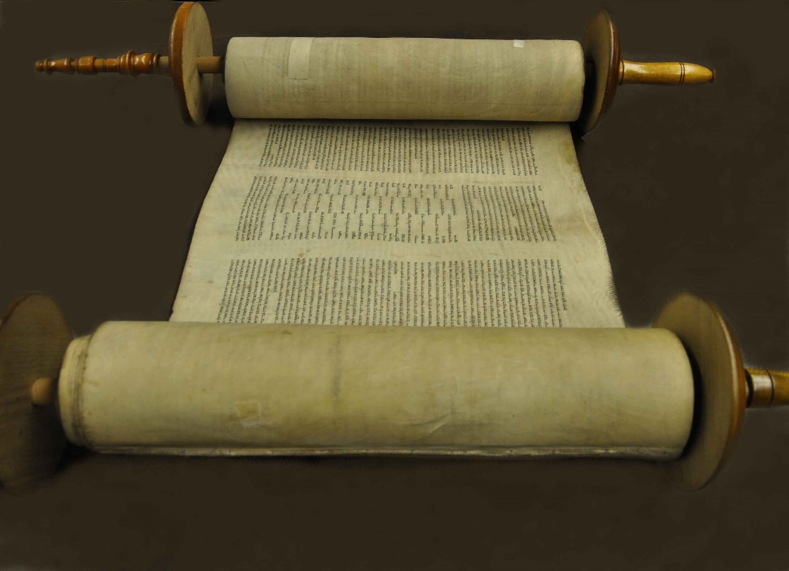
Kütüphane tarihinde “kitap” teriminin kullanılması, papirüs ve parşömen rulolara yazılan eserlerle başlayabilmektedir. İkinci yüzyılda edebi, bilimsel ve teknik bilgiler içeren, katlanıp dikilen ve üst üste istiflenen kağıtların ahşap kapaklarla ciltlendiği kodeksler kullanılmıştır. Kitabın öncüsü sayılan bu kodeksler, yüzyıllardır kullanılan ahşap tabletlerin geliştirilmesinin sonucu olarak ortaya çıkmıştır. Bilgi taşıyan bu yeni materyal, yani kodeksler rulolardan daha dayanıklı olduğu için onların yerlerini almaya başladıysa da, kütüphanelerde rulolar uzun bir süre kullanılmaya devam edilmiştir.
Rulo örneği

Slide 19
İlk özel ya da kişisel kütüphane Antik Yunan’da ortaya çıkmıştır (MÖ 5. yy). Batıda ise ilk halk kütüphanesi Roma İmparatorluğu zamanında kurulmuştur. Yunan kütüphanelerinin aksine Roma kütüphanelerinde okuyucu büyük bir mekanın duvarlarına dizili raflarda bulunan rulolara doğrudan ulaşabilmekteydi. Okuma ve kopyalama aynı mekanda yapılmaktaydı. Roma halk kütüphaneleri Latince ve Yunanca bölümlerden oluşuyordu.

Slide 20
Ortaçağ ve yakınçağda, Avrupa’da Hristiyanlığın ortaya çıkmasından sonra kütüphaneler kilise ve manastırlarda toplanmaya başlamıştır. Ortaçağda manastır kütüphanelerinde, çoğunlukla çok değerli olan el yazmaları bulunmaktaydı. Kitaplar kürsülerde, tahta sandıklarda veya raflarda zincirli durmaktaydı. Buna rağmen para karşılığında ya da pahada eşdeğer olan bir kitap karşılığında çoğu zaman ödünç de verilirdi. Bu kütüphaneler küçük olması nedeniyle kataloğa gerek duymamışlardır. Buralarda hazırlanan kataloglar ya da bibliyografyalar genellikle envanter niteliği taşıyan bir tür liste şeklindeydiler. Eser adlarına bazen yazar adlarının da eklenmesine rağmen belli bir hazırlanma düzenleri yoktu.

